Slide 1

KARIÉROVÉ PORADENSTVÍ VE ŠKOLE
Mgr. Jiřina Juřičková
ZŠ a MŠ Horníkova Brno

Slide 2
CO JE KARIÉROVÉ PORADENSTVÍ
Obecně "systém činností sloužících k podpoře dětí i dospělých při jejich rozhodování o další profesní a vzdělávací orientaci".
starší pojetí
poradce jako expert
otestuje v 9. ročníku / posledním roč.SŠ
zpracuje výsledky
na základě znalostí možností poradí, nasměruje
moderní pojetí
koncept Career management skills
žák aktivní, samostatný, zodpovědný
postupně získává kompetence (sebepoznání, práce s informacemi..)
napříč ročníky a předměty
průběžná tvorba portfolia
všestranné sebepoznání a rozvoj

Slide 3
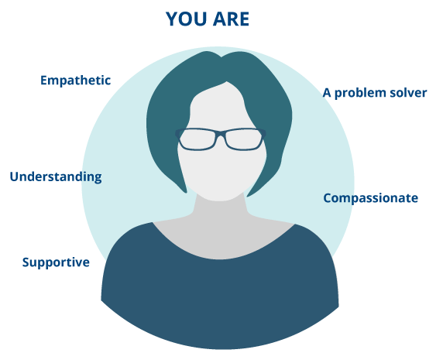
OSOBNOST KARIÉROVÉHO PORADCE
Co pro mě osobně bylo klíčové pro rozhodování o mých vlastních studiích a kariéře? (cvičení – co nebo kdo mě nejvíc ovlivnilo?) příp. cvičení Řeka života
Jak mě směrovala škola / rodiče / další proměnné?
Jak klikatá byla cesta k mému současnému uplatnění?
Jsem tam, kde chci být a jsem tam rád?
Jak vnímám a realizuji svůj kariérní rozvoj v současnosti?
Jak mi znalost sebe sama pomohla v mé kariéře?
Jaké jsou moje silné stránky a nakolik je uplatňuji
ve svém povolání?

Slide 4
KDO VE ŠKOLE + HLAVNÍ TÉMATA
ZŠ:
volba povolání, potažmo dalšího studia
prospěch žáků
výchovné problémy, nízká motivace
testování zájmů a předpokladů
SŠ:
volba studia
prospěch
příprava na vstup na trh práce (pohovory, životopis)
osobní problémy
změna školy, předčasné ukončení studia
Dle šetření se liší škola od školy.
ŘŠ určuje osobu zodpovědnou za KP.
nejčastěji VP (v souběhu s výukou)
– na ZŠ i SŠ
někdy ZŘ
někdy ŠP
někdy speciální úvazek KP

Slide 5
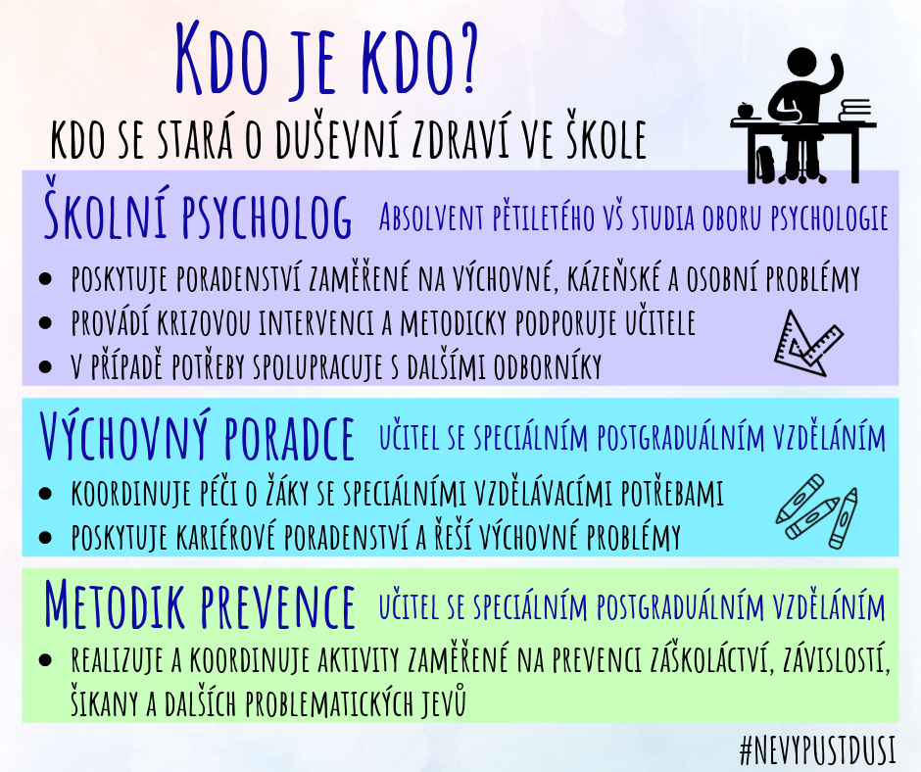

Slide 6

VÝCHOVNÝ PORADCE a KP
kdy komunikuje – začátek škol. roku, TS, TH, nástěnka, webové stránky školy, škol. inf. systém…
jednoduchý souhrn, průběžně aktualizovaný na web (jak probíhá poradenský proces na škole, kontakty, osoby, odkazy, možnosti), harmonogram důležitých termínů – web MŠMT, kde je potřeba zdravotní způsobilost a jiné náležitosti, talentové zk. (leden)
konzultace s žáky, rodiči
propojovat s výukou (projekty žáků, rodiče do školy, exkurze, besedy, návštěvy studentů či absolventů, videa, ČJ…), společný projekt (firma)
informovat i kolegy – propojenost, srozumitelná komunikace
spolupráce ŠPP
s externími organizacemi
se školami (SŠ, VŠ)
do velké míry koordinátor, ne realizátor všeho, má metodické vedení (PPP)

Slide 7

RIZIKOVÉ FAKTORY školní a profesní neúspěšnosti
Jak souvisí s KP?
individuální charakteristiky žáka (vývojová poruchy učení a chování)
rodičovské vlivy (vysoká zaměstnanost rodičů žáka, nevhodné
výchovné působení rodičů)
sociální postoje, hodnoty a chování (rizikové skupiny vrstevníků,
rizikové chování)
školní výkonnost (nízké školní výsledky, opakování ročníku)
školní angažovanost (záškoláctví, nízké očekávání žáka, nedostatek volních vlastností, nezájem o školu, nízký zájem a spolupráce rodičů)
školní chování (poruchy chování, časná zvýšená agresivita žáka)
rodinné charakteristiky (nízký socioekonomický status rodiny, vysoká mobilita rodiny žáka, nízká úroveň vzdělání rodičů, vysoký počet sourozenců, nekompletní rodinné prostředí, nízká homogenita rodiny)

Slide 8




SPOLUPRACUJÍCÍ EXTERNÍ ORGANIZACE
úřad práce – tzv. informační a poradenská střediska (IPS) – skupinově, individuálně s rodiči, propojení s analýzou uplatnění
PPP – diagnostika, poradenství, nastavování PO, pomoc při vyhledávání škol, doporučení pro určitý typ vzdělávání (např. SŠ na Kamenomlýnské pro děti s růz. hendikepem)
SPC – děti se znevýhodněními – kvalifikované zařazování do odpovídajícího typu vzdělávání
v krajích specializovaná centra KP (JM www.vzdelavanivsem.cz)
komerční agentury

Slide 9
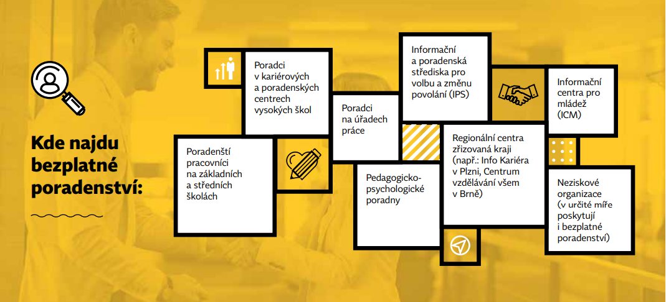

Slide 10

VELETRHY STŘEDNÍCH ŠKOL
https://www.nevim-kam.cz/veletrhy/
www.vyberskoly.cz – online srovnávač, podrobné profily škol, videa, online konzultace na objednání – videonávod
pro SŠ: kam po maturitě

Slide 11
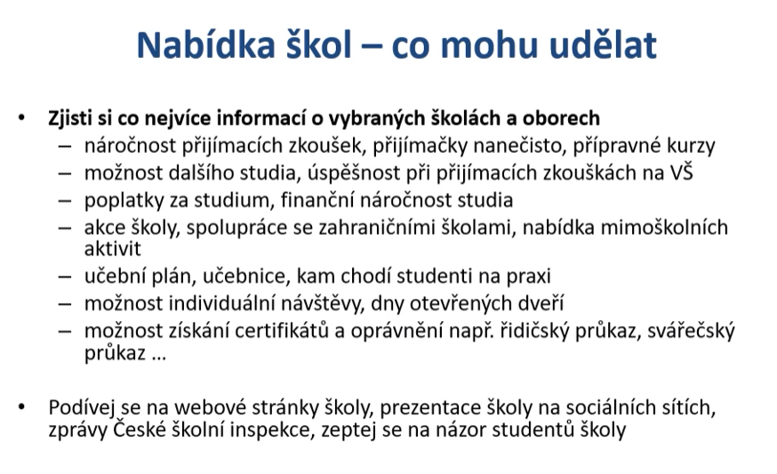

Slide 12
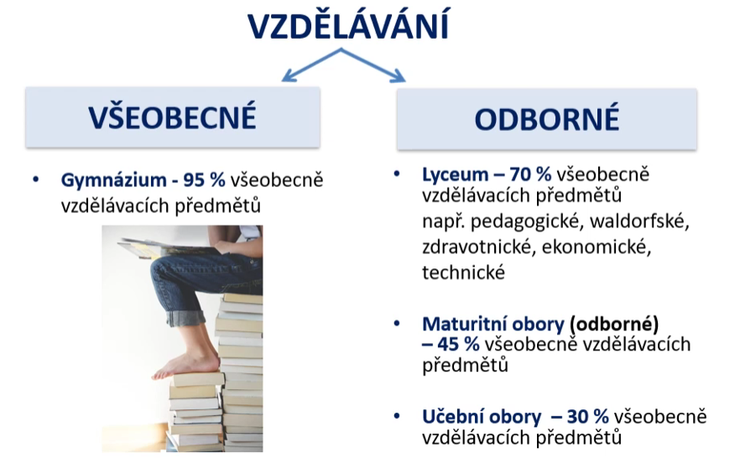

Slide 13
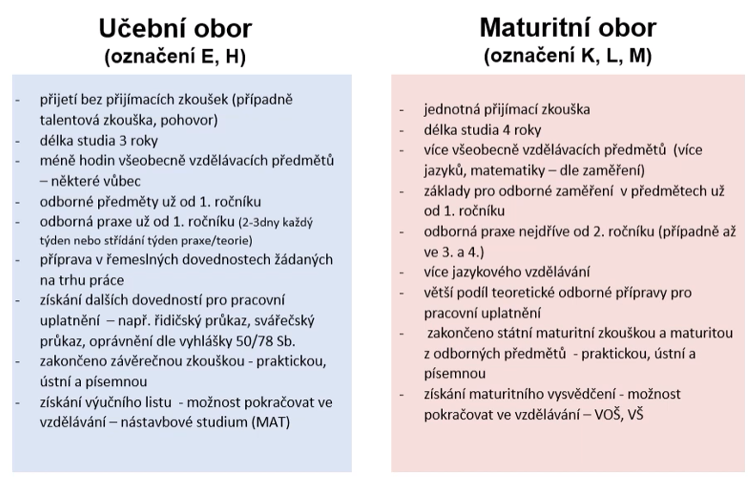

Slide 14
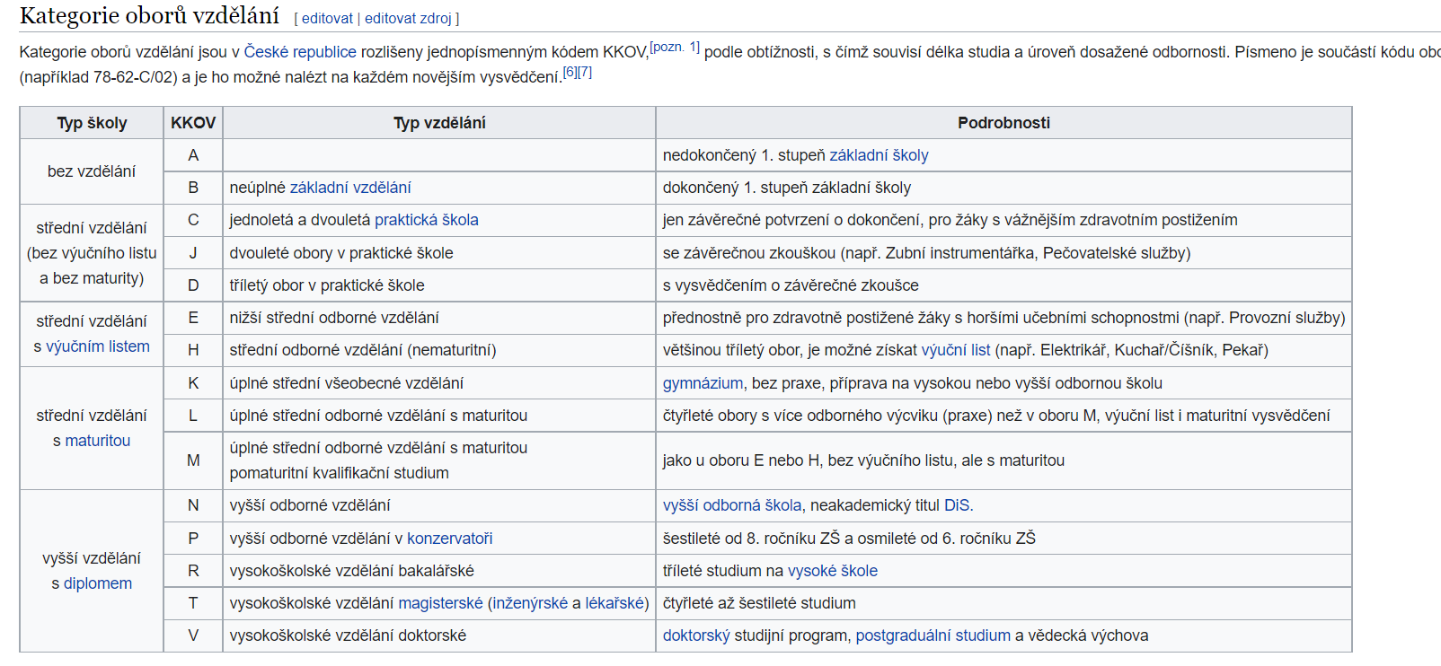
L0+H : nové, 3 roky s výučním listem – skončí nebo pokračuje k maturitě, přihláška na tyto 2 obory je považována za jednu přihlášku např. Olomoucká

Slide 15
AKTUÁLNÍ SITUACE
průběžně aktualizovaný informační web MŠMT https://www.prihlaskynastredni.cz/
web k procvičování pro žáky od Cermatu (k PZ na střední i maturitě) https://tau.cermat.cz/
novela školského zákona (sněmovna, senát, ještě podpis prezidenta ČR)
2 řádné + 2 náhradní termíny (12.+15.4., 29.+30.4.) – možnost přesunu mezi městy
přihlášky v digitální podobě (podpis ZZ bankovní identita apod.)
3 elektronické přihlášky, zůstává i možnost papírová, 15.1. spuštění systému pro ředitele škol, od února rodičům
prioritizace dopředu(nepůjde měnit)
termín podání 1.-20.2. 2024 (ne konec února)
přílohy stačí v kopiích (originál uschovat – PPP, lékař)
prospěch jako volitelné kritérium

Slide 16
výsledky JPZ v polovině května 2024 v el.systému – automatické přijetí bez zápisového lístku, zkrácení doby
minimalizace podávání odvolání (pouze pochybnosti o průběhu řízení)
2. kolo – pravidla jako v 1. kole (výsledky polovina června 2024)
3. kolo v gesci SŠ jako dosud
školy s talentovou zkouškou – zůstává stejné (konec listopadu, 2 přihlášky papírově, rozhodnutí až v stejném termínu jako předchozí, také v dubnu PZ)

Slide 17

uchazeči UK
opatření MŠMT platné od 27.10. 2022
na žádost může být prominuta PZ z českého jazyka – znalost potřebná pro studium se může ověřit rozhovorem
na žádost může test z matematiky konat v UK jazyce
školní PZ na žádost možná v UK jazyce nebo 25% času navíc + překladový slovník
Pozn. Kariérní centrum MU pro studenty z UK MU (zvláštní uznání Národní ceny KP 2022)

Slide 18
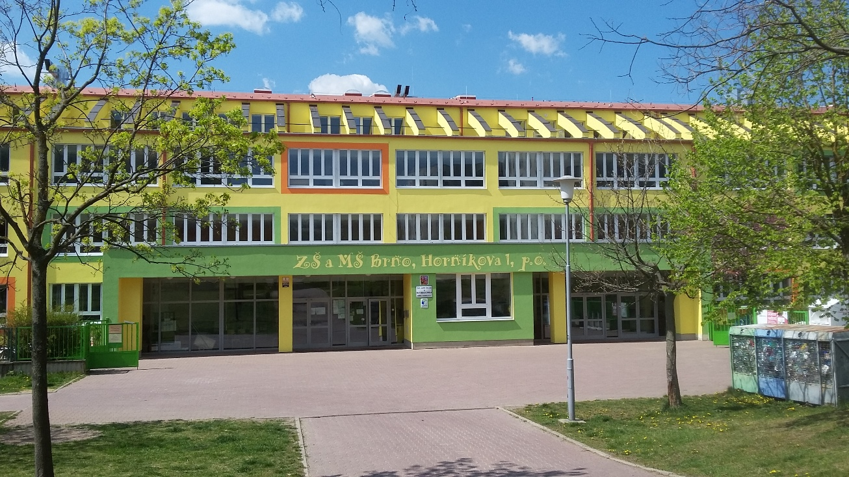
PRAXE na ZŠ Horníkova
spolupráce VP a ŠP
předmět Pracovní činnosti,
průřezová témata i v jiných
zážitkový kurs Na zkušenou
konzultační hodiny
nástěnka
besedy s odborníky z praxe
exkurze do SŠ + podniků
návštěva poradenského střediska ÚP
veletrhy, DOD, přehlídky středních škol – rodiče
  Festival vzdělávání na výstavišti - SŠ
  Gaudeamus – pomaturitní + celoživotní

Slide 19


Slide 20
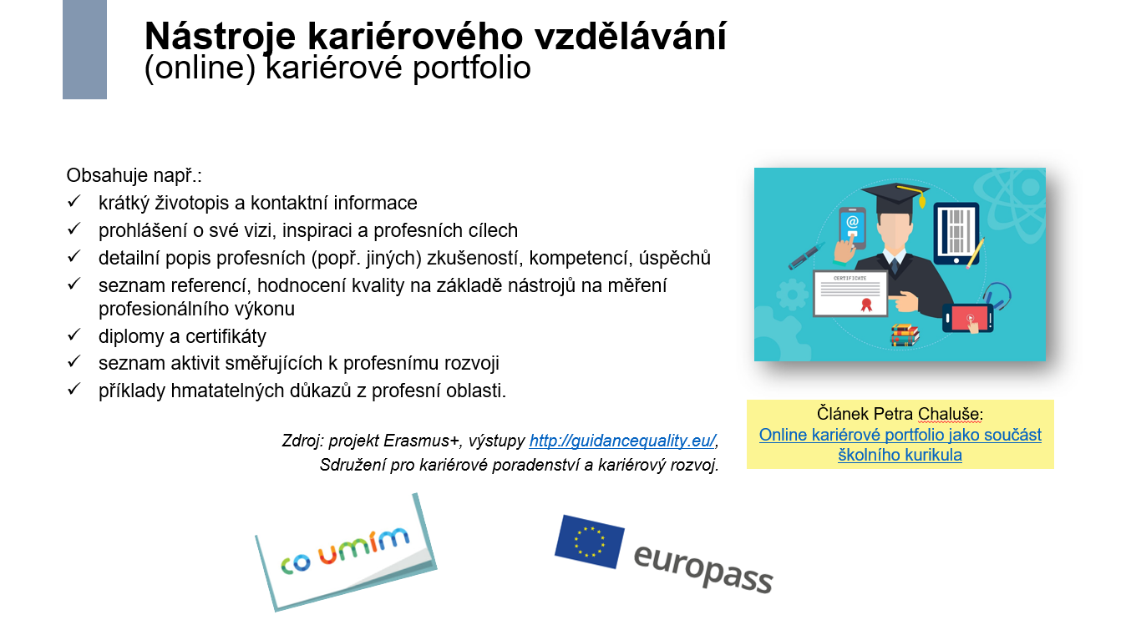
Ukázka Europas (od NPI)
Coumim (od Euroguidance)
StartID v aplikaci si vytváří portfolio a firmy jim podle něj mohou nabídnout ideální brigádu, praxi, stáž či exkurzi video

Slide 21

PSYCHOLOGICKÉ VYŠETŘENÍ ke KP
metody (které jsou jen pro psychology a které může používat
i další pedag. pracovník)
spolupráce s VP + PPP, pedagogové
mimointelektové faktory
+ to, co nemůže předvést ve škole
konzultace v trojlístku
program pro třídu – PZ, prevence stres, bývalý žák
loni i online, el. možnosti, videohovory, infografiky…

Slide 22
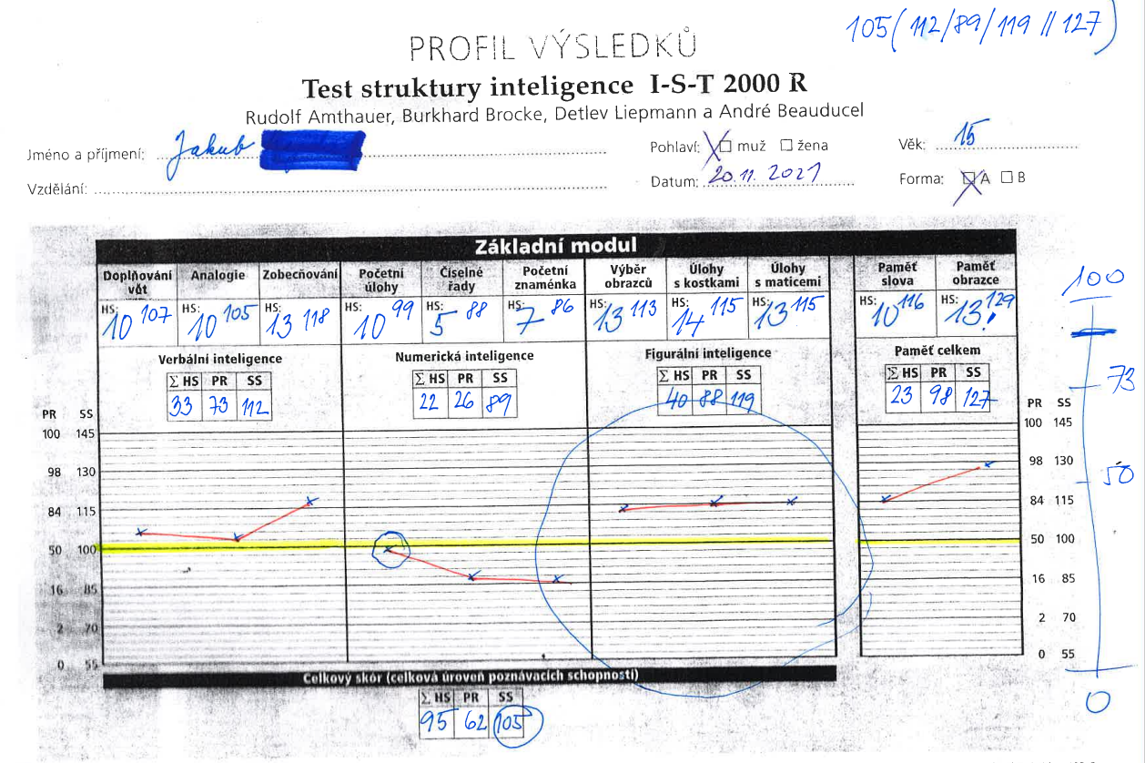
Jakub (9. ročník)

Slide 23
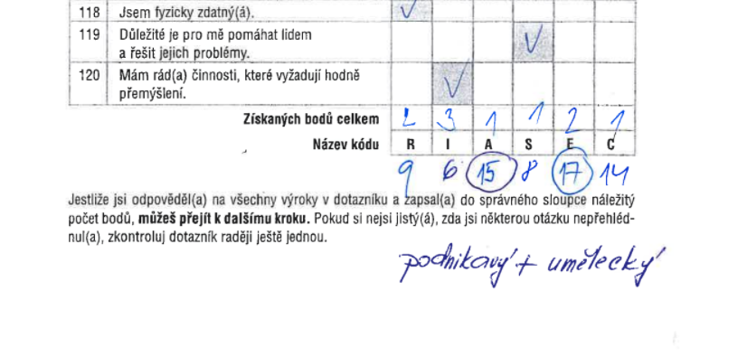
RIASEC
výsledek
video

Slide 24
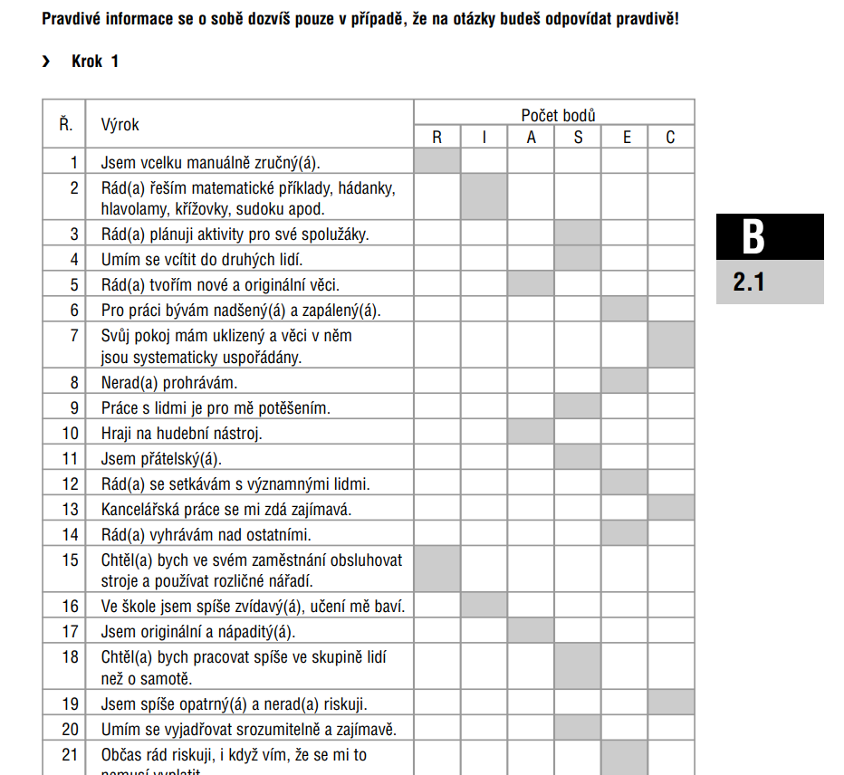

Slide 25
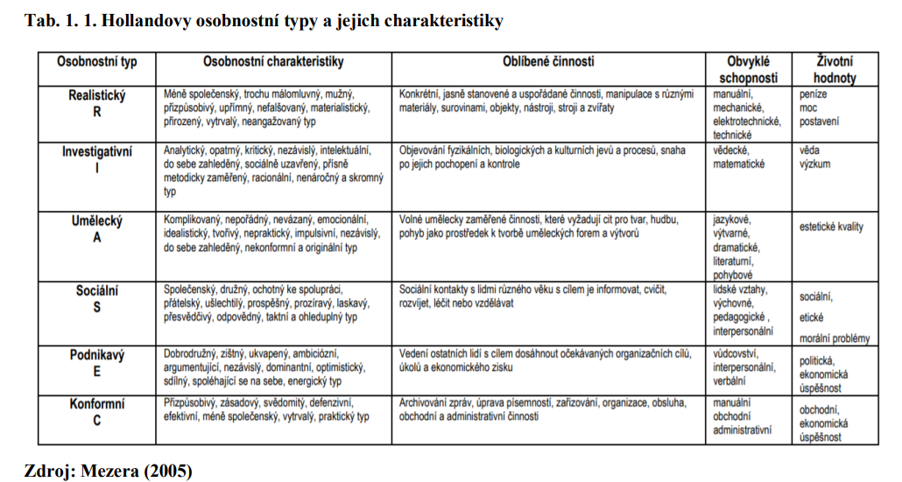

Slide 26
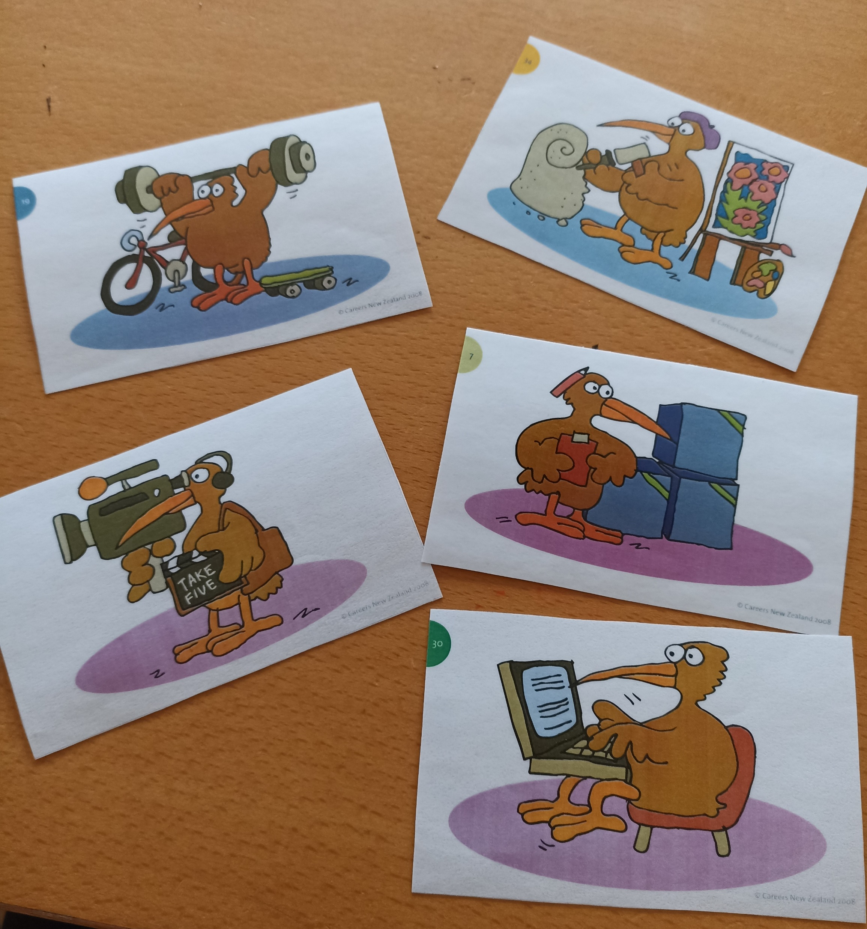
práce s kartami

Slide 27
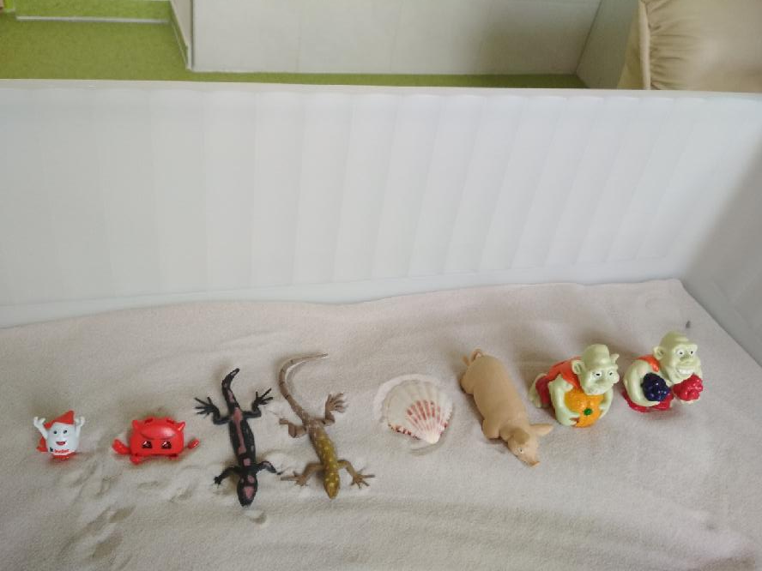
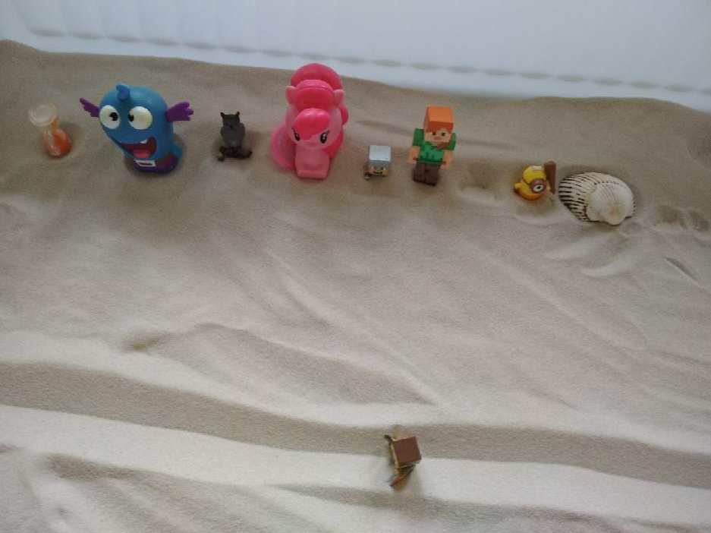
terapeutické pískoviště – Matěj (7. ročník)

Slide 28
METODY využitelné i pro nepsychology
Pečlivý výběr nástrojů a způsobů jejich interpretace!
Vše je podkladem pro reflexi a diskusi, ne neměnný fakt. Odrazový můstek.
Ne jednorázové testování v 9. roč., ale průběžná práce s dětmi po celou dobu škol. docházky (silné stránky, talenty, zájmy, hodnoty…)
sebeposuzující dot. typu Riasec , papír tužka / elektronicky
www.pruvodcekarierou.zkola.cz – Zlínský kraj, zdarma dotazník profesních zájmů s vyhodnocením
různé metody na pomezí ČJ – povídka o sobě za 10 let apod., psaní životopisu, motivačního dopisu, rozhovor s rodičem, INF – vyhledávání informací, VV – umělecky ztvárnit…
osobnostní dotazníky – podklad pro diskusi směřující k sebepoznání (temperament, týmové role, osobnost např. 16personalities.com dotazníky zájmů, www.emiero.cz test osobnosti, www.salmondo.cz online pomocník pro podporu KP (viz výstup), www.testmojeplus.cz test silných stránek od Scia, profitest na https://infoabsolvent.cz/Profitest), nové

Slide 29
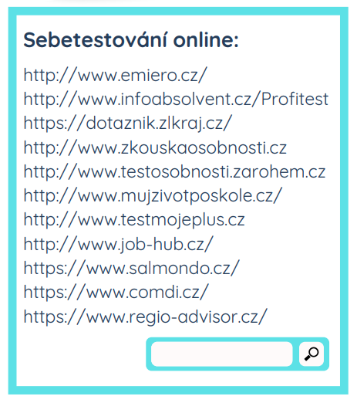
práce s kartami (např. www.b-creative.cz)
práce s videem – profily zaměstnání např. https://www.infoabsolvent.cz/VideoObory/
myšlenkové mapy
případové studie zaměřené na kariérní dilemata
hraní rolí – pohovory
reflexe skupinových rolí během skup. práce ve výuce
dotazník předností – získává názory ze všech stran

Slide 30

AKTIVITA DRAŽBA / AUKCE
hodnoty vztahující se k výběru povolání

Slide 31

KARÉRNÍ PORADENSTVÍ U DĚTÍ S SVP
právní rámec:
zákon č. 561/2004 Sb. o vzdělávání žáků s SVP
školský zákon č. 82/2015 Sb.
vyhláška č. 72/2005 Sb. o poskytování poradenských služeb
ve školách a školských poradenských zařízeních
subjekty: SPC, PPP, ŠPP, lékař
o to větší význam zájmů žáka, vztah k němu
menší důraz kladen na testování předpokladů, spíše individuálně vedený proces hledání
stejná pravidla PZ, jen nárok na úpravy (samostatná učebna, časový limit, úprava textových materiálů, kompenzační pomůcky, přítomnost AP) – rozhoduje ŘŠ na základě doporučení ŠPZ
obory E: navazují na osnovy ZŠ praktické, určeny pro žáky s LMP, doporučení
příklady škol
METODIKA

Slide 32

BURZA NÁPADŮ na aktivity související s KP
(projekt MMB)

Slide 33

WEBOVÉ STRÁNKY
www.atlasskolstvi.cz
www.infoabsolvent.cz
www.scio.cz
www.stredniskoly.cz
www.mapaskolstvi.cz
www.cermat.cz
www.nsp.cz (národní soustava povolání)
www.pruvodcekarierou.zkola.cz
www.narodnikvalifikace.cz
www.cakp.cz
www.careers2030.cst.org (nově vznikající profese)
atd.

Slide 34
LITERATURA
NAVAROVÁ, S.: Rozvoj kariérového poradce, Raabe
VOSMIK, M.: Inkluze a kariérové poradenství, Raabe
BLAŽKOVÁ, J.: Moje volba, nakl. Hněvín (netradiční učebnice), podobných prac. sešitů je mnoho (i elektronicky – klíč. slova pracovní listy, průvodce volba povolání)
MERTIN, V.: Poradce k volbě povolání, Raabe
Metodická příručka k tématu člověk a svět práce (online)
BRABEC, J.; KREISLOVÁ, B., ZÁBRANOVÁ, L.: Jak efektivně zavést kariérové poradenství do škol
CENTRUM VZDĚLÁVÁNÍ VŠEM: Kariérové poradenství ve škole – kvalitně a profesionálně - příklady dobré praxe atd.atd.
FB skupina Kariéroví poradci, koučové, lektoři a další nadšenci CZ & SK

Slide 35

DĚKUJI
ZA POZORNOST!

